Slide 1
第2章 计算机基础知识

Slide 2
第2章 计算机基础知识
本章要求：
本章从计算机的产生和发展出发，对计算机的特点和分类进行了阐述；重点掌握计算机中常用的数制及其转换、带符号数的表示、字符编码和汉字编码的基本知识。要求了解微型计算机的发展历史、工作特点、分类、应用领域等相关知识。
本章主要知识点：
（1）计算机的产生和发展
（2）计算机的特点和分类
（3）计算机系统的应用
（4）计算机中数制的基本概念、数制之间的相互转换
（5）常用的ASCII码、BCD码、汉字编码的相关概念和应用

Slide 3
第2章 计算机基础知识
2.1 概述
2.2 计算机中的信息表示

Slide 4
2.1 概述
2.1.1 近代计算机的发展
2.1.2 计算机的诞生
2.1.3 计算机的发展
2.1.4 计算机的特点和分类
2.1.5 计算机的应用

Slide 5
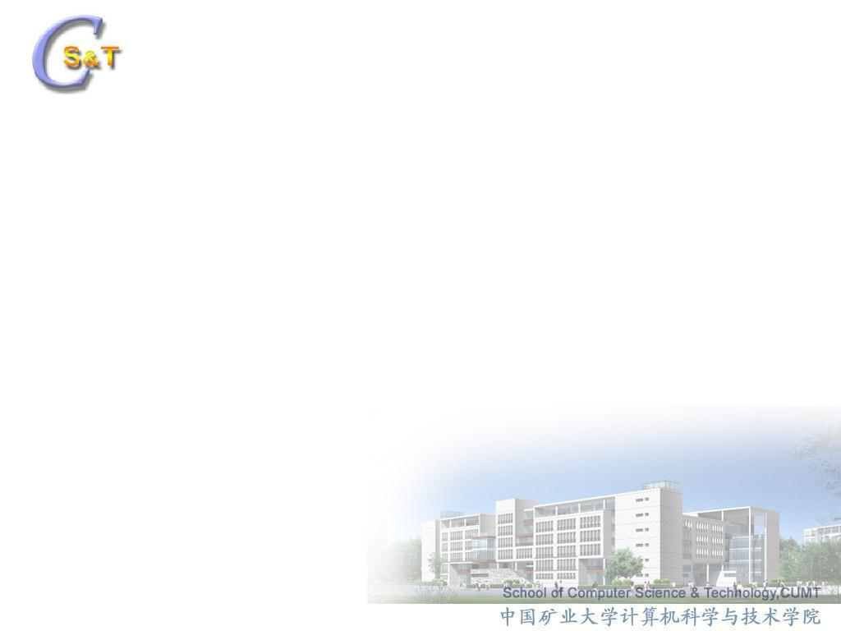
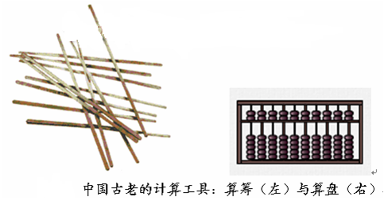
2.1 概述
现代计算机的“史前”时代（-1946）
古代的算筹实际上是一根根同样长短和粗细的小棍子，一般长为13--14cm，径粗0．2～0．3cm，多用竹子制成。中国古代十进位制的算筹记数法在世界数学史上是一个伟大的创造。
古罗马的数字系统没有位值制，只有七个基本符号，如要记稍大一点的数目就相当繁难。古美洲玛雅人虽然懂得位值制，但用的是20进位；古巴比伦人也知道位值制，但用的是60进位。20进位至少需要19个数码，60进位则需要59个数码，这就使记数和运算变得十分繁复，远不如只用9个数码便可表示任意自然数的十进位制来得简捷方便。
中国古代数学之所以在计算方面取得许多卓越的成就，在一定程度上应该归功于这一符合十进位制的算筹记数法。马克思在他的《数学手稿》一书中称十进位记数法为"最妙的发明之一"，确实是一点也不过分的。
算盘是什么？

Slide 6
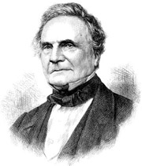
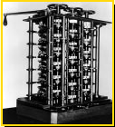
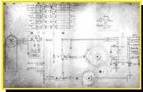
2.1 概述
2.1.1 近代计算机的发展
计算机的发明是以计算为基本原则，早先则是被定位为工业用产品。早在19世纪初叶，英国剑桥大学数学家、机械设计专家、经济学家和哲学家查尔斯•巴贝基发明了差分机,即可计算等式间的差距。而之后的分析机则尝试用来执行多种类的运算，尽管这台机器在他有生之年并未完成，但其概念其实已经具备了现代电脑的特征，所以称巴贝基为计算机之父。
查尔斯巴贝基
1822 差分机
1833 分析机

Slide 7
2.1 概述
2.1.1 近代计算机的发展
巴贝基生于1791年的英国，当他在剑桥大学攻读博士时，即为了解决计算等式间的差异数，于1812年首先设计出了一台名为差分机（Difference Engine）的机器，并于1822年制成了差分机样机。这是一台利用蒸汽为动力，以齿轮为基础所构成的机器，由于齿轮的数量过于庞大（约四千），以至于差分机所计算的成果并不精确。经历十年失败的尝试，1834年巴贝基在研制差分机的工作中，看到了制造一种新的、在性能上大大超过差分机的计算机的可能性，从而放弃了差分机转而构想出了名为分析机的自动运算机器，由于这台机器具备有“输入”、“运算”、“输出”及“储存”的四大现代计算机特征，最后因英国政府停止资助使这项计划，直到巴贝基逝世，亦未能最终实现他所设计的计算机。

Slide 8
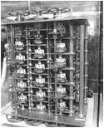
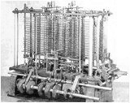
2.1 概述
2.1.1 近代计算机的发展
差分机
分析机
英国著名诗人拜伦的女儿阿达•拉芙拉斯伯爵夫人（Ada Augusta Lovelace，1815-1852）协助巴贝基完善了分析机的设计，指出它可以像提花机那样编程。她发现了编程的基本要素，还编写了伯努利数的程序，因此，被誉为世界上第一位程序员。

Slide 9

2.1 概述
2.1.1 近代计算机的发展
美国哈佛大学的霍华德•艾肯（Howard Aiken，1900-1973）博士在图书馆里发现了巴贝基的论文，提出了用机电方式，而不是用纯机械方法来构造新的分析机。霍华德·艾肯在IBM公司的资助下，于1944年研制成功了被称为计算机“史前史”里最后一台著名的MarkⅠ计算机，将巴贝基的梦想变为了现实。这也正是IBM走上计算机产业之路的开始。后来霍华德·艾肯继续主持了MarkⅡ和MarkⅢ计算机的研制工作，但它们已经属于电子计算机的范畴。这里请注意,20世纪40年代曾经出现过两个被称为MarkⅠ的计算机，一个是这里所说的MarkⅠ，另一个是英国曼彻斯特大学以威廉斯管的发明人Williams（1911-1977）和汤姆·基尔蓬（Tom Kilbrn）为首的研究小组开发的MarkⅠ，其原型则被称为“婴儿机”（Baby Machine）。曼彻斯特大学在计算机发展史上也曾经起过重大的作用。
MARK I

Slide 10
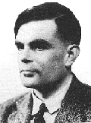
2.1 概述
关键人物1—图灵
英国数学家艾兰•图灵（Alan Mathison Turing，l912-1954）是世界上公认的计算机科学奠基人，见图1-4。他的主要贡献有两个：一是建立图灵机（TuhngMaChine，TM）模型，奠定了可计算理论的基础；二是提出图灵测试，阐述了机器智能的概念。但在他生活的时代，却完全没有这些赞誉。他不过是一位古怪的数学家、超前的哲学家、神秘的密码破译专家而已，没有人会想到他的思维能燃起信息时代的烈焰。为纪念图灵对计算机科学的贡献，美国计算机学会ACM在1966年创立了“图灵奖”，每年颁发给在计算机科学领域的领先研究人员，号称计算机业界和学术界的诺贝尔奖。
图灵

Slide 11
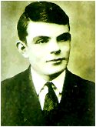
图灵与图灵机
计算机是使用相应的程序来完成任何设定好的任务。
图灵机是一种思想模型，它由三部分组成：
一个控制器，一条可以无限延伸的
带子和一个在带子上左右移动的读
写头。
为纪念图灵对计算机的贡献，
美国计算机博物馆于1966年
设立了“图灵奖”
•带子──存贮设备
•命令──相当于一组预先设计、存贮好的程序
•控制器──决定读写头的每一步操作

Slide 12
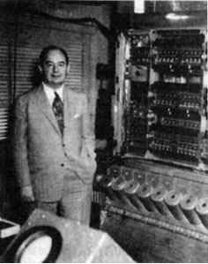
2.1 概述
关键人物2—冯.诺依曼
另一个也被称为计算机之父的是美籍匈牙利数学家冯•诺依曼（Von Neumann），他和他的同事们研制了世界上第二台电子计算机EDVAC，对后来的计算机在体系结构和工作原理上具有重大影响。在EDVAC中采用了“存储程序”的概念，以此概念为基础的各类计算机统称为冯•诺依曼机。50多年来，虽然计算机系统从性能指标、运算速度、工作方式、应用领域等方面与当时的计算机有很大差别，但基本结构没有变，都属于冯•诺依曼计算机。但是，冯•诺依曼自己也承认，他的关于计算机“存储程序”的想法都来自图灵。
冯诺依曼
返回本节目录

Slide 13
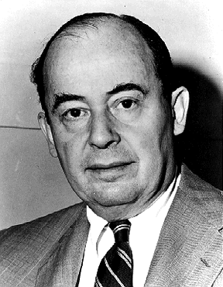
冯·诺依曼计算机
存储程序工作原理
计算机的两个基本能力：一是能够存储程序，二是能够自动地执行程序。
计算机是利用“存储器”（内存）来存放所要执行的程序的，而称之为CPU的部件可以依次从存储器中取出程序中的每一条指令，并加以分析和执行，直至完成全部指令任务为止。
John von Neumann
冯•诺依曼

Slide 14
2.1 概述
2.1.2 计算机的诞生
1939年保加利亚裔美国人、依阿华大学教授阿塔诺索夫（John Vincent Atanasoff，1903-1995）因进行数学物理研究需要大量计算，而当时使用的模拟计算机速度慢、精度低，从而决心设计电子管数字计算机。在研究生克里福特·伯瑞（Clifford E.Berry，1918-1963）的协助下，于1941年制作了一台雏形计算机ABC（Atanasoff-Berry Computer），被誉为世界上第一台电子计算机。

Slide 15
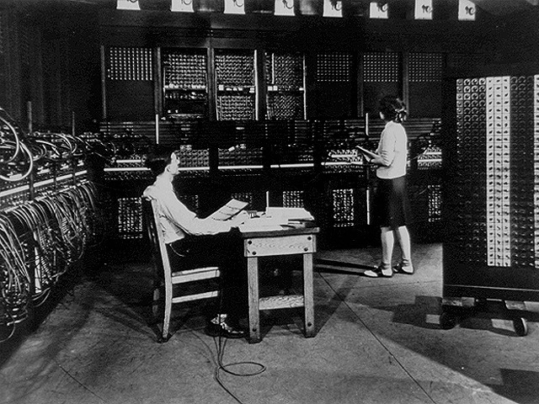
2.1 概述
2.1.2 计算机的诞生
美国宾州大学的物理学教授约翰·莫奇莱（John Mauchly，1907- 1980），曾经观摩过ABC计算机，1042年他写了一份备忘录，建议制造电子计算机来完成弹道表的计算。1943年4月美国陆军阿伯丁弹道实验室与宾州大学摩尔学院签订合同，开始研制ENIAC。在埃克特（J.Preper Eckert，l919-1995）、戈德斯坦（Herman H.GoldStine，l913-）等人的共同努力下，1945年秋制成ENIAC，并于1946年2月15日公诸于世。
ENIAC

Slide 16
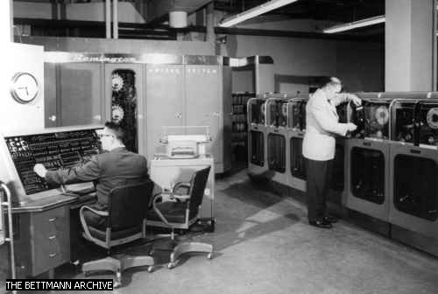
2.1 概述
2.1.2 计算机的诞生
1947年莫奇莱和埃克特离开宾州大学，创立了自己的计算机公司，生产UNIVAC计算机，见图1-7。1951年6月14日UNIVAC交付美国人口统计局使用。舆论界通常认为这标志着人类进人了计算机时代。原因有二：一是UNIVAC首次作为商品出售，它先后生产了近50台，而ENIAC只有一台自用；二是UNIVAC用于公众领域的数据处理，不像ENIAC只用于军事目的。特别是UNIVAC曾在大选中，预告艾森豪威尔当选，这使西方舆论大为轰动。因此，人们认为1951年UNIVAC迎来计算机时代，而与其说莫奇莱和埃克特发明了电子计算机，不如说他们奠定了计算机工业的基础。
UNIVAC
返回本节目录

Slide 17
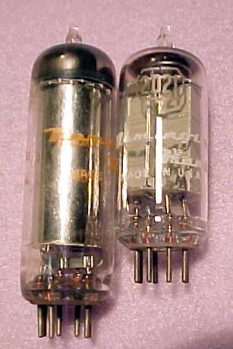

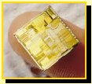

2.1 概述
2.1.3 计算机的发展----计算机发展的几个阶段
第一代
（1946~1956）
电子管
5千~4万（次/秒）
第二代
（1957~1964）
晶体管
几十万~百万（次/秒）
1964年911机
1966年112机
第四代
（1971~90年代）
集成电路
几百万~几亿（次/秒）
第三代
（1965~1970）
集成电路
百万~几百万（次/秒）

Slide 18
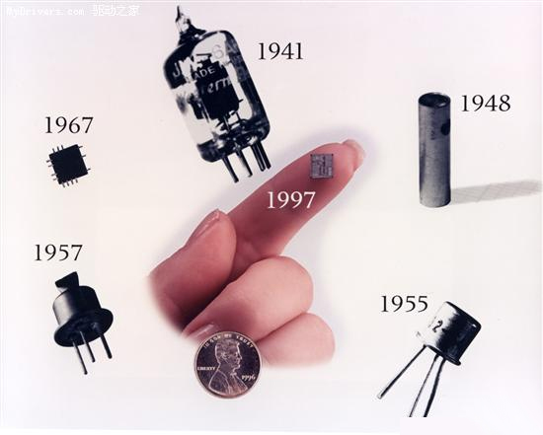
晶体管的快速发展

Slide 19
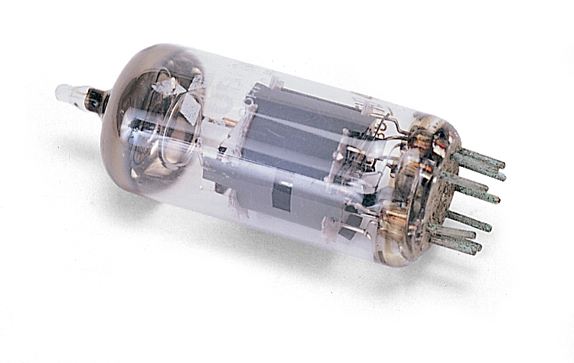
2.1 概述
2.1.3 计算机的发展
1．第一代（1946年~1958年）：电子管阶段
基本特征采用电子管作为计算机的逻辑元器件，每秒运算速度仅为几千次，内存容量仅数KB。其数据表示主要是定点数，使用机器语言或汇编语言编写程序。第一代电子计算机体积庞大，造价昂贵，用于军事和科学研究工作。其代表机型有IBM 650（小型机）、IBM 709（大型机）。
电子管

Slide 20
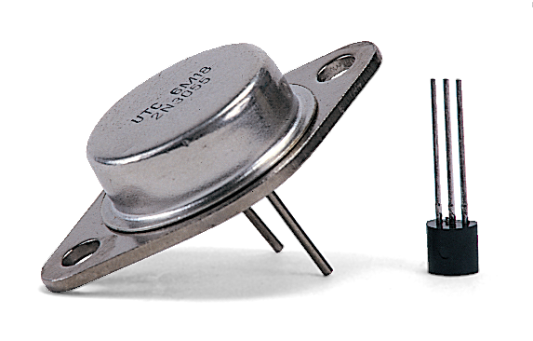
2.1 概述
2.1.3 计算机的发展
2．第二代（1959年~1964年）：晶体管阶段
基本特征是采用晶体管作为计算机的逻辑元器件，由于电子技术的发展，运算速度达每秒几十万次，内存容量增至几十KB。与此同时，计算机软件技术也有了较大发展，出现了FORTRAN、COBOL、ALGOL等高级语言。与第一代计算机相比，晶体管电子计算机体积小、成本低、功能强、可靠性大大提高。除了科学计算外，还用于数据处理和事务处理。其代表机型有IBM 7094、CDC 7600。
晶体管

Slide 21
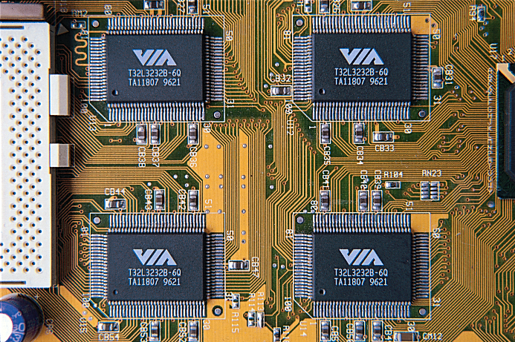
2.1 概述
2.1.3 计算机的发展
3．第三代（1965年~1970年）：集成电路阶段
基本特征是采用小规模集成电路作为计算机的逻辑元器件，随着固体物理技术的发展，集成电路工艺己可以在几平方毫米的单晶硅集成电路片上集成由十几个甚至上百个电子元器件组成的逻辑电路。它的运算速度每秒可达几十万次到几百万次，体积越来越小，价格越来越低，软件越来越完善，在监控程序的基础上发展形成了操作系统。其代表机型有IBM360。
集成电路

Slide 22
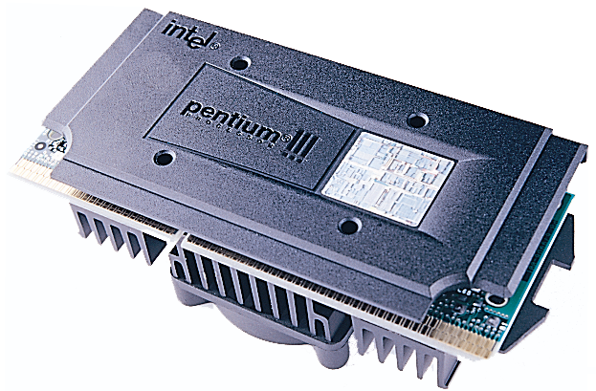
2.1 概述
2.1.3 计算机的发展
4．第四代（1971年~现在）：大规模/超大规模集成电路阶段
基本特征是采用大规模集成电路和超大规模集成电路作为计算机的逻辑元器件，20世纪70年代以来，集成电路制作工艺取得了迅猛的发展，在硅半导体上可集成更多的电子元器件，半导体存储器代替了磁芯存储器，目前，计算机的速度最高可以达到每秒几百万亿次浮点运算。操作系统不断完善，高级程序设计语言功能更加完善，人们的生活与计算机应用息息相关。
返回本节目录
超大规模集成电路

Slide 23
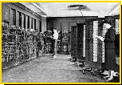
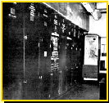
计算机的商用化
计算机的第一个商业顾客——烤面包卖茶点的利昂（lyons）
进入社会，开启办公自动化理念
ENIAC
改进 lyons参与部分投资
LEO充当会计师
EDSAC
LEO
(Lyons Electronic Office)
Lyons复制EDSAC

Slide 24


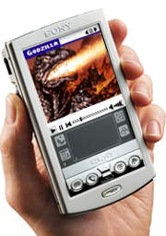
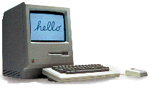
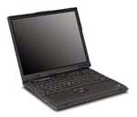
计算机发展——微型化
计算机不再是单一的计算机器，而是一种
信息机器，一种个人的信息机器。
Altair 8800

Slide 25
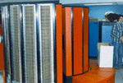
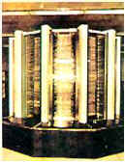
计算机发展——巨型化
运算速度可达每秒几百亿次运算的超级计算机
1975年世界上第一台超级计算机“Cray-I”
超级计算机应用：天气预报、地震机理研究、
石油和地质勘探，卫星图像处理等大量科学计
算的高科技领域。
CRAY-Ⅱ
中国超级计算机：
国防科技大学研制的
“银河1号”、 “银河2号”和“银河3号”
国家职能计算机中心推出的
“曙光1000” 、“曙光200I”和“曙光3000”
银河Ⅱ

Slide 26
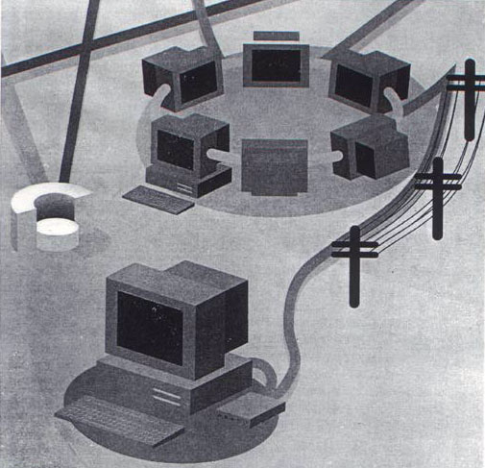
计算机发展——网络化
计算机网络：
计算机技术与通信技术结合
的产物。
计算机网络的发展动力：
使用远程资源，共享程序、
数据和信息资源，网络用户
的通讯和合作。

Slide 27
计算机发展——智能化
“总有一天，人类会造出一些举止跟人一样的
‘没有灵魂的机械’来”。
——笛卡尔（1637）
人类第一个“工业机器人”：
一头在纺织机上挑纱的“驴”（1742年）
第一代机器人
机械手（1962年出现）
第二代机器人
具有“感觉”的机器人
第三代机器人
装有启发式计算机的“智能机器人”

Slide 28
计算机世界中的中国
1952年在清华大学成立中国第一个计算机三人研究小组
组长 闵大可 电机系教授
1954年小组经扩充和调整，并入中科院近代物理研究所
负责人 钱三强
1958年完成第一台电子计算机103
1959年完成大型电子计算机104
1959年中国自行研究的107计算机问世
1965年中国开始研制第三代计算机（集成电路）
1977年研制成功中国第一台微机DJS050

Slide 29
计算机世界中的日本
辉煌：
打败Intel的芯片巨人，迫使Intel 于1985年另辟
战场（微处理器）
笔记本电脑的领军人物
失误：
第五代计算机（智能计算机）的开发者
高清晰度模拟电视

Slide 30

计算机世界中的印度
世界软件产业王国
1985年，印度软件业产值为1000万美元
1994年，印度软件业产值为10亿美元
2000年，印度软件业产值为50亿美元
在软件出口规模和质量与总产值的比例上，
印度居世界第一。
硅谷
慧谷

Slide 31
计算机文化与道德
计算机是一种“可以传授给人知识的工具”，也是一种“无比有力的知识工具”。
真正对人类生活带来直接冲击的，不是计算机硬件本身，而是来自软件这种人类知识的产物。

Slide 32
2.1 概述
2.1.4 计算机的特点和分类
1．计算机的特点
（1）运算速度快。
（2）计算精度高。
（3）具有记忆和逻辑判断功能。
（4）能自动运行且支持人机交互。

Slide 33
2.1 概述
2.1.4 计算机的特点和分类
2．计算机的分类
根据计算机的运算速度、字长、存储容量、软件配置等多方面的综合性能指标，计算机可以分为：巨型机、大型机、小型机、微型机、工作站、服务器、网络计算机等。上述分类标准不是一成不变的，只能适应某一个时期。
（1）巨型机。
（2）大型机。
（3）小型机。
（4）微型计算机。
（5）工作站。
（6）服务器。
（7）网络计算机。
返回本节目录

Slide 34
2.1 概述
2.1.5 计算机的应用
1．科学计算
2．事务处理
3．过程控制
4．辅助工程
5．人工智能
6．网络应用
返回本节目录

Slide 35
2.2 计算机中的信息表示
2.2.1 计算机中的数制机器转换
2.2.2 计算机中的数值数据的表示
2.2.3 计算机常用的编码

Slide 36
2.2 计算机中的信息表示
2.2.1 计算机中的数制机器转换
计算机中不同计数制的基数、数码、进位关系和表示方法
计数制 基数 数码 进位关系 表示方法
二进制 2 0、1 逢二进一 1010B或（1010）2
八进制 8 0---7 逢八进一 247Q或（247）8
十进制 10 0---9 逢十进一 598D或（598）10
十六进 16 0--9、A--F 逢十六进一 7C2F H或（7C2F）16

Slide 37
2.2 计算机中的信息表示
2.2.1 计算机中的数制机器转换
【例1.1】将十进制整数（103）₁₀转换为二进制整数。按照转换规律，采用“除2倒取余”的方法，过程如下：
2 ︳103
2 ︳51 余数为1
2 ︳25 余数为1
2 ︳12 余数为1
2 ︳6 余数为0
2 ︳3 余数为0
2 ︳1 余数为1
0 余数为1
所以，（103）₁₀＝（1100111）₂

Slide 38
2.2 计算机中的信息表示
2.2.1 计算机中的数制机器转换
【例1.2】将十进制小数（0.8125）₁₀转换为二进制小数。按照转换规律，采用“乘2顺取整”的方法，过程如下：
0.8125×2＝1.625 取整数位1
0.625×2＝1.25 取整数位1
0.25×2＝0.5 取整数位0
0.5×2＝1.0 取整数位1
所以，（0.8125）₁₀＝（0.1101）₂
若出现乘积的小数部分一直不为“0”，则可以根据计算精度的要求截取一定的位数即可。

Slide 39
2.2 计算机中的信息表示
2.2.1 计算机中的数制机器转换
【例1.3】将十进制整数（1685）₁₀转换为八进制整数。按照转换规律，采用“除8倒取余”的方法，过程如下：
8 ︳1685
8 ︳210 余数为5
8 ︳26 余数为2
8 ︳3 余数为2
0 余数为3
所以，（1685）₁₀＝（3225）₈

Slide 40
2.2 计算机中的信息表示
2.2.1 计算机中的数制机器转换
【例1.4】将十进制整数（2347）₁₀转换为十六进制整数。按照转换规律，采用“除16倒取余”的方法，过程如下：
16 ︳2347
16 ︳146 余数为11（十六进制数为B）
16 ︳ 9 余数为2
0 余数为9
所以，（2347）₁₀＝（92B）₁₆

Slide 41
2.2 计算机中的信息表示
2.2.1 计算机中的数制机器转换
【例1.5】将十进制小数（0.7125）₁₀转换为八进制小数。按照转换规律，采用“乘8顺取整”的方法，过程如下：
0.7125×8＝5.7 取整数位5
0.7×8＝5.6 取整数位5
0.6×8＝4.8 取整数位4
0.8×8＝6.4 取整数位6
若数据的计算精度取小数点后4位数，则其后的数可以不再计算。
所以，（0.7125）₁₀＝（0.5546）₈

Slide 42
2.2 计算机中的信息表示
2.2.1 计算机中的数制机器转换
【例1.6】 将十进制小数（0.8129）₁₀转换为十六进制小数。按照转换规律，采用“乘16顺取整”的方法，过程如下：
0.8129×16＝13.0064 取整数位13（十六进制数为D）
0.0064×16＝0.1024 取整数位0
0.1024×16＝1.6384 取整数位1
0.6384×16＝10.2144 取整数位10（十六进制数为A）
取数据的计算精度为小数点后4位数。
所以,（0.8129）₁₀ ＝（0.D01A）₁₆

Slide 43
2.2 计算机中的信息表示
2.2.1 计算机中的数制机器转换
【例1.7】将二进制数（1011001.101）₂ 转换为十进制数。采用按位权展开求和的方法，过程如下：
（1011001.101）₂ ＝1×2⁶＋1×2⁴＋1×2³＋1×2⁰＋1×2^{－1}＋1×2^{－3}
＝64＋16＋8＋1＋0.5＋0.125
＝（89.625）₁₀
【例1.8】将八进制数（1476.52）₈转换为十进制数，过程如下：
（1476.52）₈ ＝1×8³＋4×8²＋7×8¹＋6×8⁰＋5×8^{－1}＋2×8^{－2}
＝512＋256＋56＋6＋0.625＋0.03125
＝（830.65625）₁₀

Slide 44
2.2 计算机中的信息表示
2.2.1 计算机中的数制机器转换
【例1.9】将十六进制数（2D7.A）₁₆ 转换为十进制数，过程如下：
（2D7.A）₁₆ ＝2×16²＋13×16¹＋7×16⁰＋10×16^{－1}
＝512＋208＋7＋0.625
＝（727.625）₁₀
【例1.10】将八进制数（3157.462）₈转换为二进制数，采用“一分为三”的方法。
3 1 5 7． 4 6 2
011 001 101 111． 100 110 010
所以，（3157.462）₈＝（11001101111.100110010）₂

Slide 45
2.2 计算机中的信息表示
2.2.1 计算机中的数制机器转换
【例1.11】将二进制数（10011010110.10101011）₂转换为八进制数，采用“三合一”的方法。
010 011 010 110．101 010 110
2 3 2 6． 5 2 6
所以，（10011010110.10101011）₂＝（2326.526）₈
【例1.12】将十六进制数（72A3.C69）₁₆转换为二进制数，每位十六进制数用4位二进制数表示，过程如下：
7 2 A 3． C 6 9
0111 0010 1001 0011．1100 0110 1001
所以，（72A3.C69）₁₆＝（111001010010011.110001101001）₂
返回本节目录

Slide 46
2.2 计算机中的信息表示
2.2.2 计算机中的数值数据的表示
1．基本概念
在计算机内部表示二进制数的方法通常称为数值编码，把一个数及其符号在机器中的表示加以数值化，这样的数称为机器数。机器数所代表的数称为该机器数的真值。要完整地表示一个机器数，应考虑三个因素：机器数的范围；机器数的符号；机器数中小数点的位置。
（1）机器数的范围：由计算机的CPU字长来决定。
当使用8位寄存器时，字长为8位，所以一个无符号整数的最大值是：（11111111）B=（255）D，此时机器数的范围是0~255。
当使用16位寄存器时，字长为16位，所以一个无符号整数的最大值是：（1111111111111111）B=（FFFF）H=（65535）D，此时机器数的范围是0~65535。

Slide 47
2.2 计算机中的信息表示
2.2.2 计算机中的数值数据的表示
（2）机器数的符号：在算术运算中，数据是有正有负的，称之为带符号数。为了在计算机中正确地表示带符号数，通常规定每个字长的最高位为符号位，并用“0”表示正数，用“1”表示负数。例如：字长为8位二进制时，D7为符号位，其余D6~D0为数值位；字长为16位二进制数时，D15为符号位，其余D14~D0为数值位。
（3）机器数中小数点的位置：在机器中，小数点的位置通常有两种约定，一种规定小数点的位置固定不变，这时的机器数称为“定点数”；另一种规定小数点的位置可以浮动，这时的机器数称为“浮点数”。

Slide 48
2.2 计算机中的信息表示
2.2.2 计算机中的数值数据的表示
2．带符号数的原码、反码、补码表示
（1）原码：规定正数的符号位为0，负数的符号位为1，其它位按照一般的方法来表示数的绝对值。用这样的表示方法得到的就是数的原码。
例如：当机器字长为8位二进制数时：
X＝＋1011011 [X]_{原码}＝01011011
Y＝－1011011 [Y]_{原码}＝11011011
原码表示的整数范围是－(2^{n-1}－1)~ ＋(2^{n-1}－1)，其中n为机器字长。
通常：8位二进制原码表示的整数范围是－127~＋127，
16位二进制原码表示的整数范围是－32767~＋32767。

Slide 49
2.2 计算机中的信息表示
2.2.2 计算机中的数值数据的表示
（2）反码：对于一个带符号的数来说，正数的反码与其原码相同，负数的反码为其原码除符号位以外的各位按位取反。
例如：当机器字长为8位二进制数时：
X＝＋1011011 [X]_{原码}＝01011011 [X]_{反码}＝01011011
Y＝－1011011 [Y]_{原码}＝11011011 [Y]_{反码}＝10100100
负数的反码与负数的原码有很大的区别，反码通常用作求补码过程中的中间形式。反码表示的整数范围与原码相同。

Slide 50
2.2 计算机中的信息表示
2.2.2 计算机中的数值数据的表示
（3）补码：正数的补码与其原码相同，负数的补码为其反码在最低位加1。
例如：X＝＋1011011 [X]_{原码}＝01011011 [X]_{补码}＝01011011
Y＝－1011011 [Y]_{原码}＝11011011 [Y]_{反码}＝10100100 [Y]_{补码}＝10100101
补码表示的整数范围是－2^{n-1}~＋（2^{n-1}－1），其中n为机器字长。
则：8位二进制补码表示的整数范围是－128~＋127，
16位二进制补码表示的整数范围是－32768~＋32767。
（4）补码与真值之间的转换：给定机器数的真值可以通过补码的定义来完成真值到补码的转换，若已知某数的补码求其真值，计算方法如下：正数补码的真值等于补码的本身；负数补码转换为其真值时，将补码按位求反末位加1，即可得到该负数补码对应的真值。

Slide 51
2.2 计算机中的信息表示
2.2.2 计算机中的数值数据的表示
【例1.14】 给定 [X]_{补码}＝01011001B，求真值X；给定[X]_{补码}＝11011010B，求真值X。
（1）由于[X]_{补码}代表的数是正数，则其真值：
X＝＋1011001B
＝＋（1×2⁶＋1×2⁴＋1×2³＋1×2⁰）
＝＋（64＋16＋8＋1）
＝＋（89）D
（2）由于[X]_{补码}代表的数是负数，则其真值：
X＝－（[1011010]_{求反}＋1）B
＝－（0100101＋1）B
＝－（0100110）B
＝－（1×2⁵＋1×2²＋1×2¹）
＝－（32＋4＋2）
＝－（38）D
返回本节目录

Slide 52
2.2 计算机中的信息表示
2.2.3 计算机常用的编码
1．美国信息交换标准代码（ASCII码）
ASCII（American Standard Code for Information Interchange）码是美国信息交换标准代码的简称，用于给西文字符编码，包括英文字母的大小写、数字、专用字符、控制字符等。这种编码由7位二进制数组合而成，可以表示128种字符，
ASCII码是7位二进制编码，而计算机的基本存储单位是字节（byte），一个字节包含8个二进制位（bit）。因此，ASCII码的机内码要在最高位补一个0。在存储、处理和传送信息时，最高位常用作奇偶校验位，用来检验代码在存储和传送过程中是否发生错误。奇校验时，每个代码的二进制形式中应有奇数个1；偶校验时，每个代码的二进制形式中应有偶数个1。

Slide 53
2.2 计算机中的信息表示
2.2.3 计算机常用的编码
2．二—十进制编码——BCD码
BCD（Binary-Coded Decimal）码又称为“二—十进制编码”，专门解决用二进制数表示十进数的问题。
“二—十进制编码”最常用的是8421编码，其方法是用4位二进制数表示1位十进制数，自左至右每一位对应的位权是8、4、2、1。
由于4位二进制数有0000~1111共16种状态，而十进制数0~9只取0000~1001的10种状态，其余6种不用。
通常，BCD码有两种形式，即压缩BCD码和非压缩BCD码。
（1）压缩BCD码：压缩BCD码的每一位数采用4位二进制数来表示，即一个字节表示两位十进制数。例如：十进制数59D，采用压缩BCD码表示为二进制数是01011001B。
（2）非压缩BCD码：非压缩BCD码的每一位数采用8位二进制数来表示，即一个字节表示1位十进制数。而且只用每个字节的低4位来表示0~9，高4位为0。例如：十进制数87D，采用非压缩BCD码表示为二进制数是00001000 00000111B。

Slide 54
2.2 计算机中的信息表示
2.2.3 计算机常用的编码
3．汉字编码
具有汉字信息处理能力的计算机系统，除了配备必要的汉字设备和接口外，还应该装配有支持汉字信息输入、输出和处理的操作系统。计算机处理汉字信息的前提条件是对每个汉字进行编码，这些编码统称为汉字代码。目前计算机中常用的几种汉字代码有：
（1）汉字输入码：用于外部输入汉字，也称为外码。它位于人机界面上，面向用户，其编码原则是简单易记、操作方便、有利于提高输入速度。目前使用较多的有顺序码——将汉字按一定顺序排好，然后逐个赋予1个号码作为该汉字的编码，例如区位码；音码——根据汉字的读音进行编码，例如拼音码；形码——根据汉字的字形进行编码，例如五笔字型；音形码——根据汉字的读音和字形进行编码，例如双拼码。

Slide 55
2.2 计算机中的信息表示
2.2.3 计算机常用的编码
（2）汉字机内码：是汉字处理系统内部存储、处理汉字而使用的编码，简称内码。内码与国家标准GB2312-80汉字字符集有简明的一一对应关系。
（3）汉字交换码：是汉字信息处理系统之间或通信系统之间传输信息时，对每个汉字所规定的统一编码。我国已指定了汉字交换码的国家标准“信息交换用汉字编码字符集——基本集”，代号GB2321-80，又称“国标码”。

Slide 56

谢谢！

